Slide 1
ImmoGlobal Verwaltungs-Software

Slide 2
Agenda
Aufbau der Applikation
Datenbankstruktur
Demonstration des Prototypen

Slide 3
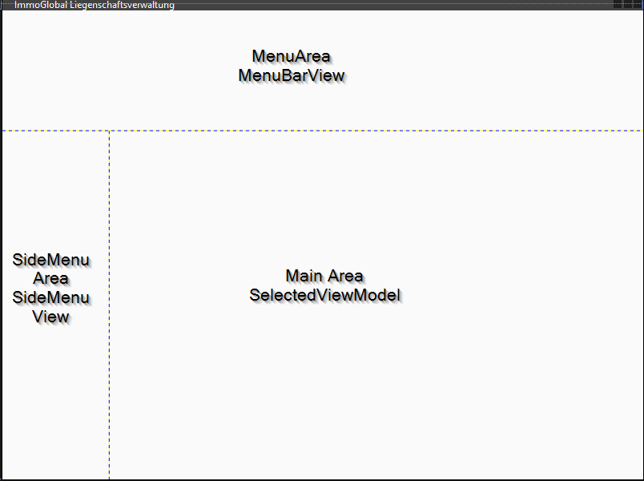
GUI-Aufbau
Die Applikation ist nach MVVM aufgebaut
Das GUI ist in drei Bereiche unterteilt
In jedem Bereich kann das gewünschte View Model geladen werden
Ermöglicht grosse Flexibilität und Wiederverwendung von Views

Slide 4
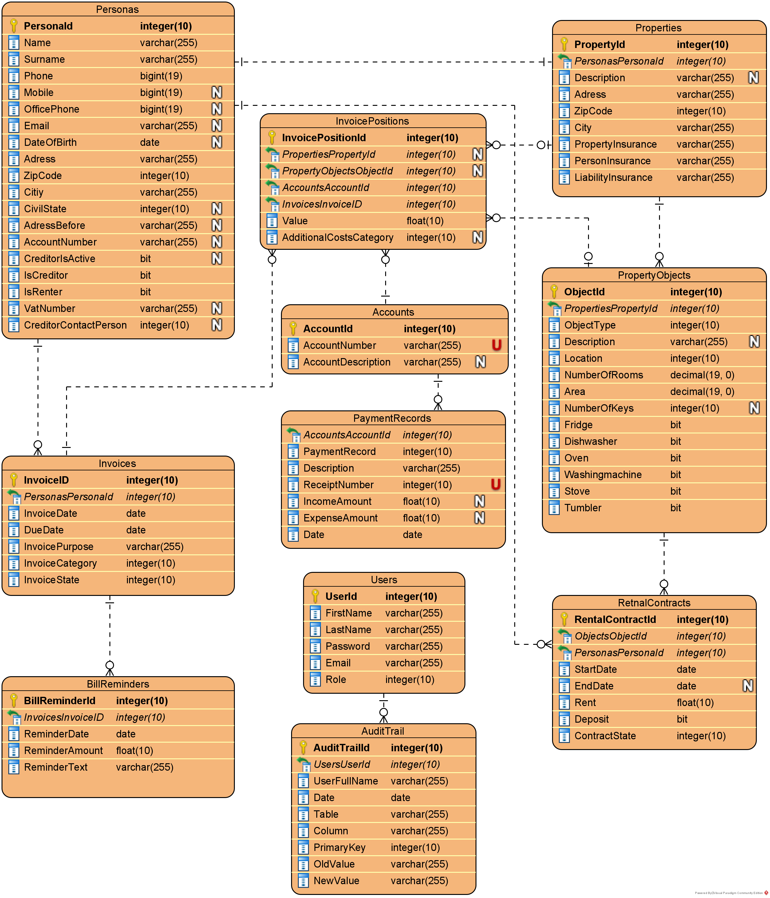
Datenbank
Entity Framework Core mit Code First Methode
Entity Framework SQL Server Provider
Audit Trail mit EntityFrameWork Core Implementiert

Slide 5
Demonstration Prototyp
Start

Slide 6
FRAGEN?

